Slide 1
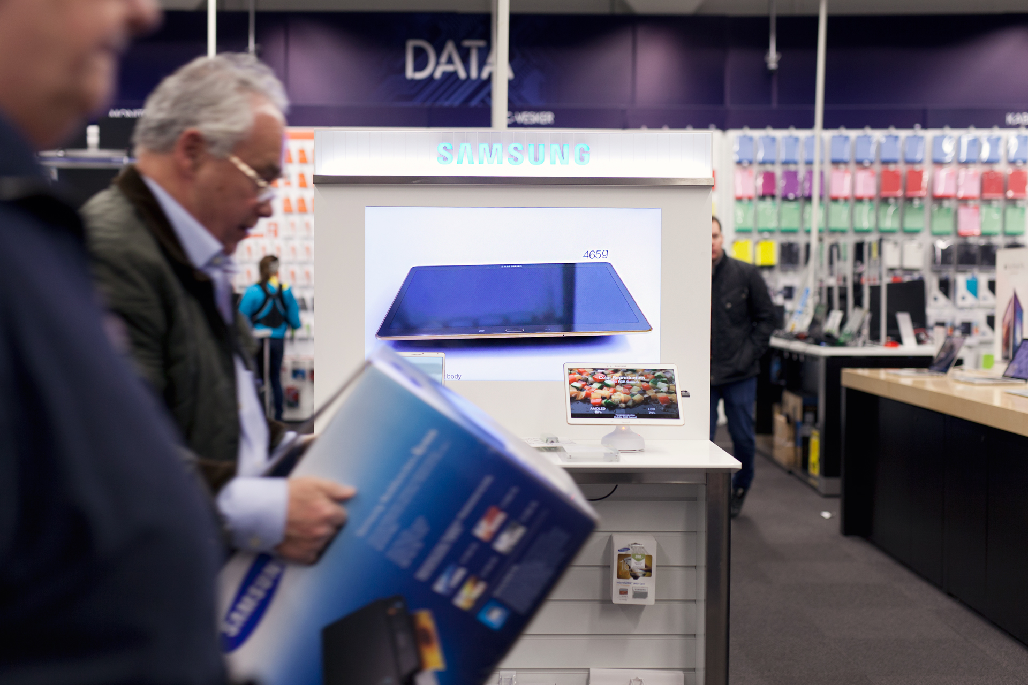

Slide 2
Software for Digital Signage
Plug and play: alt utstyr leveres ferdig konfigurert
Den enkleste veien til Digital Signage
Brukervennlig og kostnadseffektiv publiseringsløsning

Slide 3
Software for Digital Signage
3
for Android
Velg ønsket plattform

Slide 4
Software for Digital Signage
Velg lisens etter behov

Slide 5
Digital Signage
for små og store bedrifter
Varehandel og
tjenestebedrifter
Serveringssteder
Kantiner, kiosker, restauranter, kafeer, hotell
Butikker, eiendomsmeglere, frisører, treningssentre, veterinærer, banker, reisebyråer
Internkommunikasjon
Museer og
opplevelsessentre
Resepsjoner, heiser, fellesområder, lobby,
fabrikker, verksteder
Fornøyelsesparker, lekeland, golfbaner, svømmehaller, idrettshaller, kino, teater
Utdanningsinstitusjoner
Skoler, universiteter, barnehager, AKS,
traffikskoler, kursinstitusjoner
Offentlige rom
Kjøpesentre, stasjoner, kirker
Helsesektor
Sykehus, legekontor, klinikker, tannleger,
eldreomsorg, optikere

